Slide 1
Местото на зборовите во реченицата
Одделенски наставници – II одделение
Предмет – македонски јазик
О.У. Александар Турунџев с. Кукуречани

Slide 2
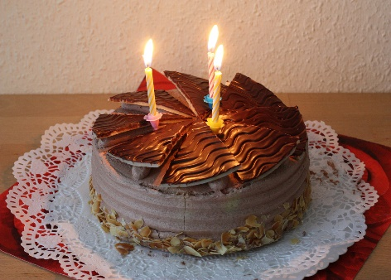
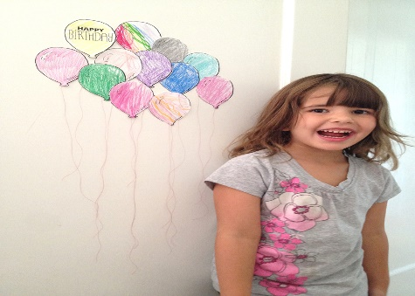
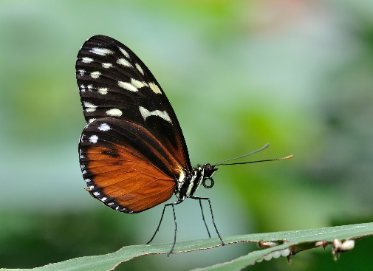
Кога зборуваме или кога пишуваме, нашите мисли треба да бидат целосни и јасни за да можат да не разберат другите.
Состави по една реченица за секоја слика - Усно

Slide 3
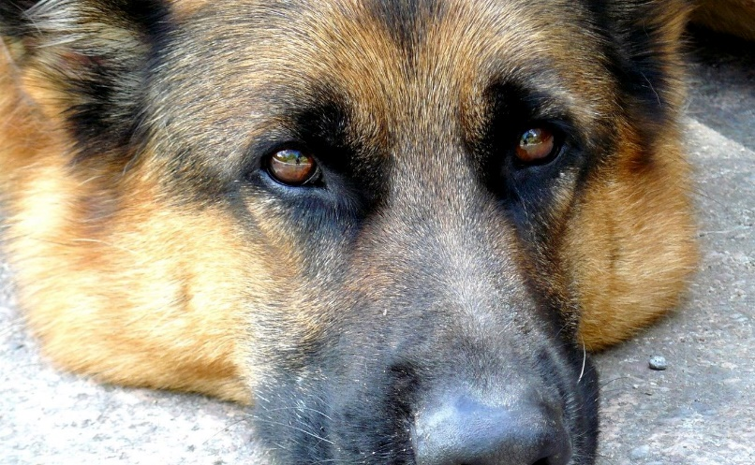
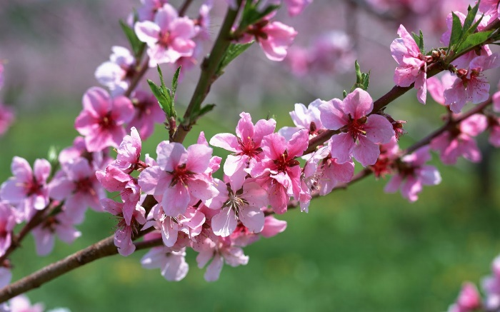
За сликите што ги гледаш писмено состави по две целосно завршени мисли и запиши ги . На пример : Моето куче се вика Ребека.

Slide 4
Од горе наведените зборови состави три реченици: 1.___________________________________________ 2.____________________________________________ 3._____________________________________________
градина
во
вчера
работеше
Филип
кошница
набра
Со
Тој
јаболка
едно
Ние
И
јаболко
добивме

Slide 5
Прочитај ги внимателно следните реченици : Купив леб и се вратив дома. Зедов пари и тргнав по леб. Мама ме пофали. Пред фурната имаше многу луѓе. Мама ме испрати да купам леб. Лебот убаво мирисаше. Застанав во ред Одев по тротоарот на улицата.
Подреди ги овие реченици во состав. Внимавај на редоследот. Првин напиши нслов на составот.

Slide 6
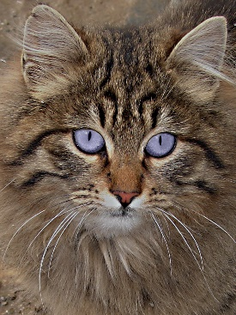
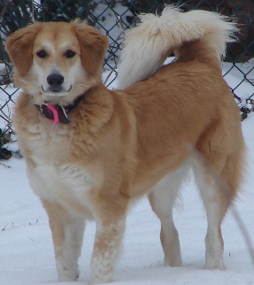
Домашна работа: Со помош на сликата опиши го домашното милениче : куче или маче.
Куче
или

